Slide 1
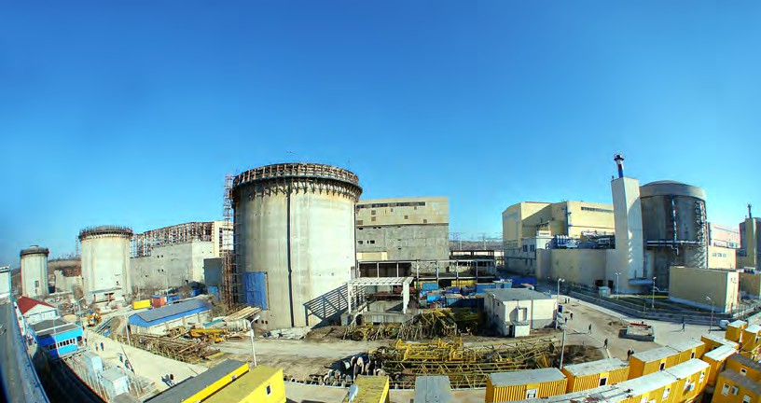
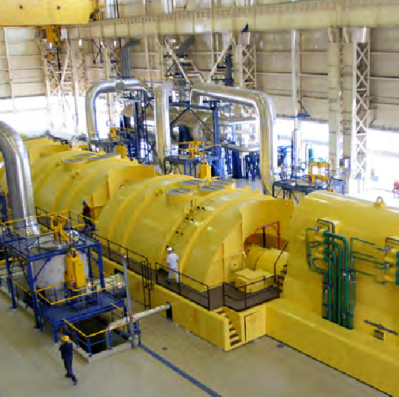
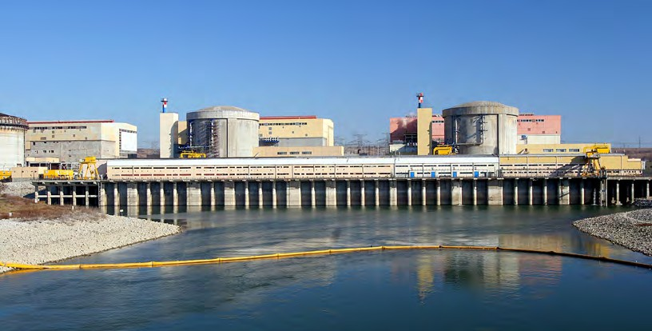
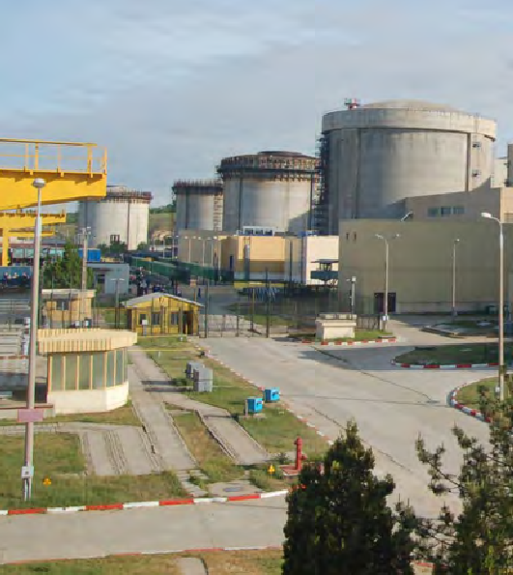
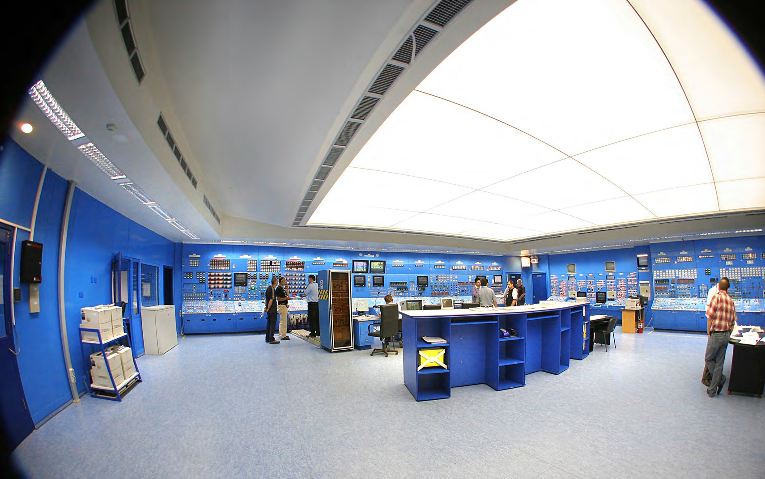
Programul de Etica si Conformitate
2024

Slide 2
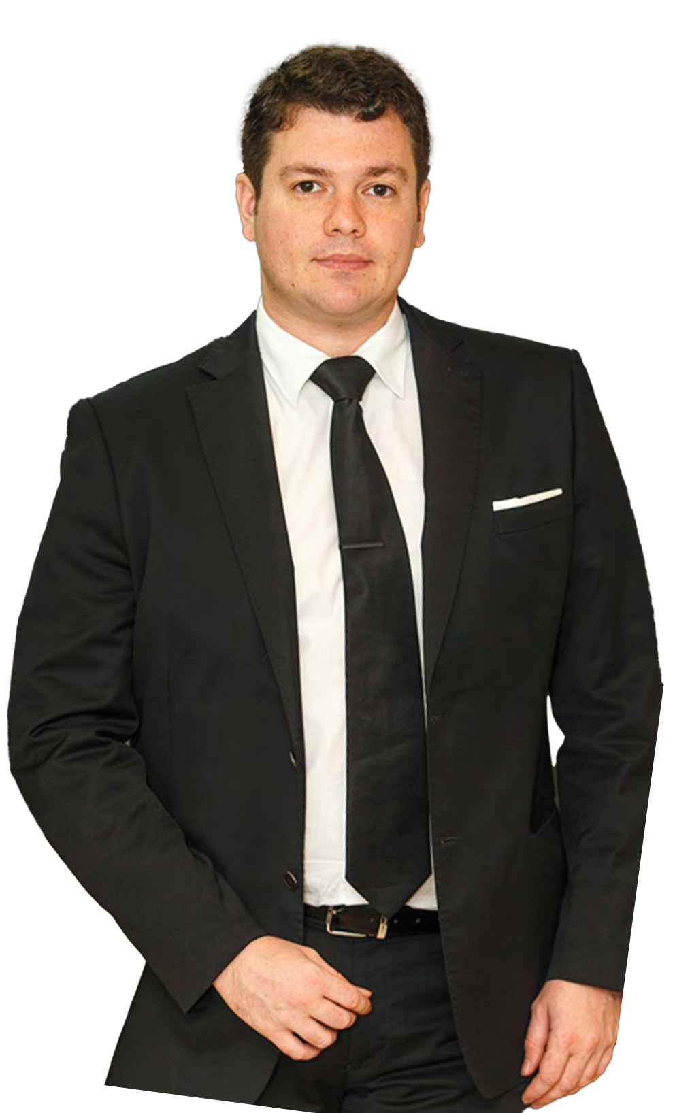
MESAJUL DIRECTORULUI GENERAL,
Cosmin Ghita
SNN s-a angajat sa faca afaceri cu cel mai inalt grad de integritate, iar mentinerea unei reputatii de integritate depinde de actiunile tuturor angajatilor din organizatie.
Programul de Etica si Conformitate - 2024

Slide 3
ETICA SI INTEGRITATE IN AFACERI
SN Nuclearelectrica (SNN) isi desfasoara activitatea responsabil, intr-un mediu de siguranta si sustenabilitate, cu cel mai inalt grad de integritate, cu respectarea regulilor interne si a legislatiei.
In acest scop, am dezvoltat un program de etica si conformitate cuprinzand politici si proceduri menite sa incurajeze si faciliteze activitatea de prevenire, detectare si combatere a faptelor de coruptie.
Programul este bazat pe valorile fundamentale ale companiei (excelenta profesionala, siguranta si sustenabilitate, grija fata de angajati, empatie si responsabilitate, dezvoltare durabila) si pe angajamentele voluntare ale acesteia, avand la baza principiile enuntate in Codul de conduita profesionala si Codul de etica si conduita in afaceri.
Integritatea si etica creeaza incredere in afacerea noastra si procesul decizional. Ne asteptam ca fiecare angajat sa aiba o conduita responsabila si corecta atunci cand interactioneaza cu partenerii de afaceri, oficialitati, colegi sau comunitate.
Programul de Etica si Conformitate - 2024

Slide 4
PROGRAMUL
DE ETICA SI
CONFORMITATE
Programul nostru de Etica si Conformitate este menit sa asigure integritate si transparenta in activitatea de zi cu zi, in afaceri si in relatiile cu ceilalti parteneri.
Programul nostru se aplica tuturor angajatilor, consultantilor, personalului delegat, reprezentantilor si membrilor Consiliului de Administratie al SNN, iar supravegherea respectarii acestuia este in responsabilitatea Sefului desemnat pe probleme de Etica si Conformitate.
Respectarea Programului nostru si a politicilor si procedurilor care stau la baza sa face parte din termenii si conditiile relatiei noastre cu SNN, in calitate de angajat, sau partener de afaceri/colaborator. Cand ne angajam la SNN participam obligatoriu la un program de integrare ce ne ajuta sa intelegem valorile companiei si conduita ce se asteapta de la noi, iar anual, participam la un proces de training pentru a ne asigura ca intelegem principiile Programului si le aplicam in toate activitatile noastre zilnice.
Programul nostru nu este menit sa fie pur si simplu o colectie de reguli si standarde de conduita etice la nivel inalt. Acesta are rolul de a ne ajuta sa ne folosim judecata si bunul simt pentru a lua decizii corecte.
Cand avem dubii, ar trebui sa solicitam intotdeauna asistenta cu privire la modul de actiune adecvat, de la responsabilul nostru pe probleme de Etica si Conformitate, Juridic sau Resurse Umane.
Programul nostru este actualizat periodic pentru a reflecta schimbarile din legislatie, politici si bune practici. Cea mai actuala versiune autorizata a Programului este disponibila pe website-ul nostru www.nuclearelectrica.ro.
Programul de Etica si Conformitate - 2024

Slide 5
PRINCIPII
ALE PROGRAMULUI DE ETICA SI
CONFORMITATE
Programul de Etica si Conformitate este menit sa asigure un mediu sigur pentru toti angajatii, fara discriminare pe baza de rasa, nationalitate, etnie, limba, religie, categorie sociala, convingeri, sex, orientare sexuala, varsta, dizabilitate, boala cronica necontagioasa, infectare HIV, apartenenta la o categorie defavorizata sau pe baza oricarui alt criteriu care are ca scop sau efect restrangerea, inlaturarea recunoasterii, folosintei sau exercitarii, in conditii de egalitate, a drepturilor omului si a libertatilor fundamentale. Asigurarea egalitatii de sanse si de tratament intre femei si barbati este fundamentala si orice forma de manifestare a relatiilor de putere dintre barbati si femei este strict interzisa, fiind considerata o forma de incalcare a demnitatii umane si de creare a unui mediu intimidant, ostil, degradant, umilitor sau ofensator.
Furnizam consiliere persoanelor (angajati permanenti sau part-time, contractori, furnizori, clienti, parteneri de afaceri si alte parti terte) care considera ca au descoperit sau ca au indicii suficiente si rezonabile privind existenta unor situatii de hartuire, neglijenta in serviciu, frauda, coruptie sau alte nereguli si neconformitati, intr-un context profesional.
Asiguram multiple canale de raportare a neregulilor, perfectionam mecanisme de control intern si metode de identificare a abaterilor pentru evaluarea conformitatii activitatilor in raport cu principiile si normele de etica si integritate, asiguram masuri de protectie avertizorilor in interes public care denunta nereguli si neconformitati cu buna credinta.
Suntem preocupati de protectia angajatilor si colaboratorilor, de dezvoltarea unor relatii de afaceri etice, principiale, cu zero toleranta fata de practicile de coruptie.
Respectam si dezvoltam principiile de guvernanta corporativa: responsabilitatea actului managerial pentru toate procesele si activitatile companiei, politici antifrauda si anticoruptie, managementul riscului.
Programul de Etica si Conformitate - 2024

Slide 6
Prevenire
Detectare
Reactie
Incurajarea unei culturi etcice in vederea prevenirii aparitiei activitatilor ilicite si incalcarilor de etica si conformitate.
Furnizarea mecanismelor de control intern si a altor surse de identificare a abaterilor si evaluarea conformitatii.
Aplicarea masurilor de realizare a unor actiuni corective ca raspuns la abateri, precum si monitorizaerea acestora.
Tone of the top
Politici si proceduri
Instruire si Comunicare
Verificarea Partenerilor de Afaceri
Teste Antifrauda
Managementul Riscurilor de Conformitate
Procesele de Management a Resurselor Umane
Asistenta si Recomandari
Obligatia de raportare
Mecanisme eficiente de eontrol al Conformitatii
Audituri periodice de Etica si Conformitate
Teste de Conformitate
Resurse si abilitati pentru Investigatiile de Conformitate
Prevenirea Recurentei
Remedierea Deficientelor
Sanctiuni Disciplinare
Consecinte Impartiale
Programul de Etica si Conformitate - 2024

Slide 7
PREVENIRE
Conducerea SNN va actiona intotdeauna pentru incurajarea unor actiuni de cultura etica si preventive pentru a reduce probabilitatea aparitiei unor abateri.
Etica si conformitatea se intrepatrund in structura organizatiei noastre. Indiferent daca este demonstrata in programul nostru anual de atestare a angajatilor sau prin respectarea valorilor principale ale Programului, ne angajam la excelenta in etica si conformitate in tot ceea ce facem.”
COSMIN GHITA, Director General
Programul de Etica si Conformitate - 2024

Slide 8
Tone
of the Top
Politici / proceduri
Instruire
Conformitatea este o responsabilitate principala a Conducerii SNN. Toti managerii nostri trebuie sa promoveze comportamentul etic si conformitatea cu legile si politice interne. Asigurarea ca deciziile si actiunile de afaceri sunt intotdeauna in conformitate cu prevederile legale relevante si propriile noastre valori si politici este responsabilitatea managementului.
Aceasta implica mesaje clare si consecvente de la echipa de management superior si implicarea managerilor de nivel mediu in comunicarea privind conformitatea. Mesajele de conformitate sunt incluse in sedintele si evenimentele curente ale managerilor, cu accent pe faptul ca fiecare persoana este responsabila pentru etica si conformitate. Incurajam comunicarea deschisa si recunoastem etica exemplara si comportamentul de conformitate.
Managerii nostri au responsabilitati suplimentare in aplicarea programului nostru deoarece coordoneaza o cultura de etica, conformitate si integritate, inclusiv un mediu de lucru in care oamenii sunt tratati cu demnitate si respect. Fiecare persoana se asteapta ca managerii nostri sa conduca atat prin cuvinte, cat si prin fapte.
Politicile corporative furnizeaza principii si reguli indrumatoare pentru intreaga organizatie. Acestea sunt aprobate de Conducerea SNN si revizuite anual. Politicile noastre sunt usor accesibile si informatiile privind noile politici ajung la angajati prin mesaje comunicate de structurile responsabile.
Eforturile noastre de etica si anticoruptie consolideaza angajamentul SNN de a respecta cele mai inalte standarde de guvernanta, etica si conformitate, in special cu privire la:
interzicerea mitei si a coruptiei in toate formele sale, in toate tranzactiile si relatiile de afaceri, oriunde activeaza societatea.
interzicerea utilizarii fondurilor sau altor active SNN pentru orice scopuri ilegale sau inadecvate.
promovarea egalitatii de sanse si de tratament intre femei si barbati in domeniul muncii, a recunoasterii in mod specific a dreptului fiecarui cetatean la un mediu de lucru fara violenta si hartuire, pentru incurajarea si mentinerea unei culturi a muncii bazate pe respect si demnitate reciproca. Ne asteptam de la angajatii SNN sa respecte toate procedurile de etica si conformitate, anticoruptie si antimita, intrucat Incalcarea acestora poate duce la repercursiuni grave.
Programe de instruire personalizate au fost elaborate pentru a creste constientizarea in randul angajatilor a aspectelor de etica si conformitate.
Toti angajatii trebuie sa citeasca si sa ia la cunostiinta Codul de Etica si Conduita in Afaceri al SNN, care acopera valorile, politicile si principiile noastre anti-coruptie. Acesta ne asigura un cadru etic care sa ne ajute sa ne ghidam reactia la deciziile cu care ne confruntam.
Pentru partenerii de afaceri, am elaborat si pus la dispozitie Ghidul de Integritate al Partenerilor de Afaceri, ce sintetizeaza principiile care stau la baza Programului de etica si conformitate si Codului de etica si conduita in afaceri.
Programul de instruire este implementat pentru a crea constientizarea de etica, conformitate si anticoruptie la toate nivelurile. Sesiuni de instruire cu participare personala obligatorii de 2-3 ore sunt oferite angajatilor cu expunere la contacte cu terte parti. Participantii includ toate functiile de management executiv, precum si toti angajatii din vanzari, achizitii, investitii, management general si de guvernanta.
Programul de Etica si Conformitate - 2024

Slide 9
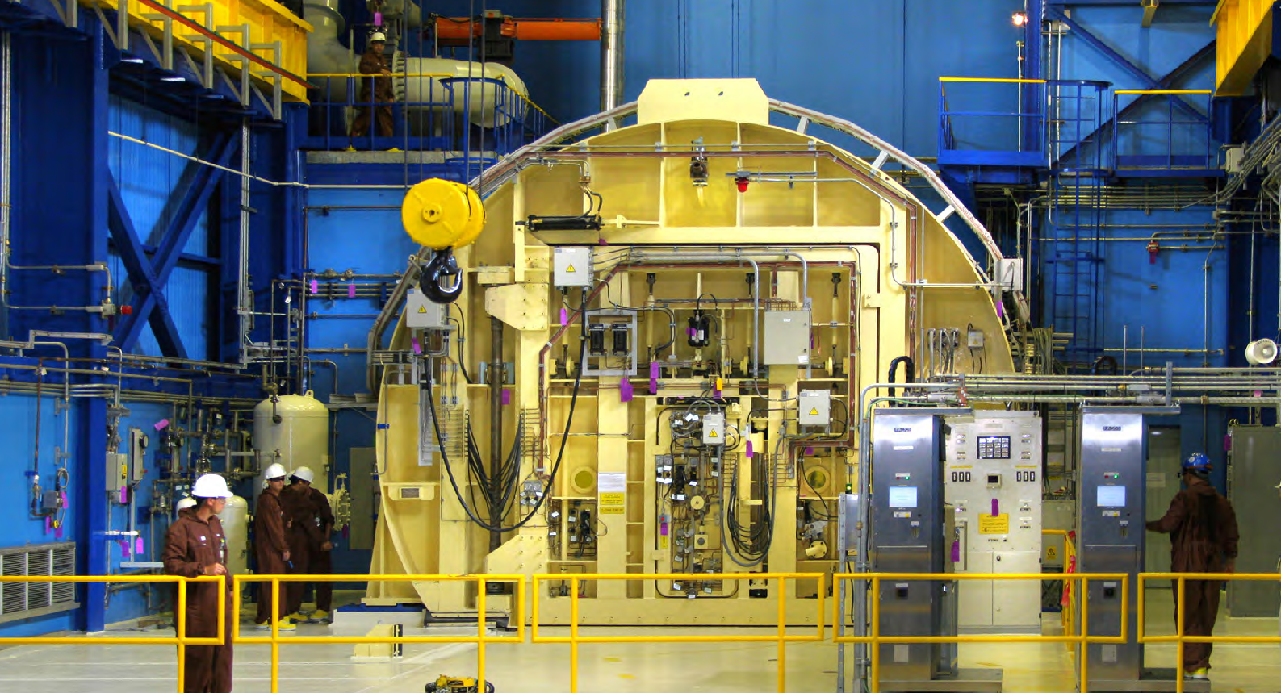
Informare
Partenerii de afaceri
Comunicarea si instruirea partenerilor
Informatiile privind Etica si Conformitatea includ:
Toate politicile referitoare la etica, conformitate si conflicte de interese
Instructiuni pentru raportarea neregulilor, avertizorul de integritate
Link-uri catre Codul de Etica si Conduita in Afaceri, Ghidul de integritate al partenerilor de afaceri
Materiale de Instruire si Educatie
Informatii de contact privind echipa de etica si conformitate
intrebari frecvent adresate privind: anticoruptia, partenerii de afaceri, obligatia de raportare a neregulilor, cadourile si ospitalitatea, etc
Incercam sa avem tranzactii transparente si clare cu partenerii cu care facem afaceri.
Obiectivul nostru este sa lucram cu parteneri care ne impartasesc valorile si cultura de etica si integritate. inainte de a ne asuma orice angajament fata de un partener de afaceri, luam masuri pentru a evalua in mod adecvat relatia si a minimiza orice riscuri asociate.
SNN poate rezilia orice relatie de afaceri cu o terta parte care actioneaza intr-o maniera neconforma cu valorile si practicile societatii.
Vom face eforturi rezonabile pentru a-i informa pe partenerii nostri de afaceri cu privire la asteptarile noastre privind etica si conformitatea si astfel a-i incuraja sa adopte principii si practici comparabile cu cele ale noastre.
Prin contractele incheiate cu noi, toti partenerii de afaceri vor confirma angajamentul lor de a respecta aceleasi standarde de conduita si practici de afaceri ca SNN.
Programul de Etica si Conformitate - 2024

Slide 10
RISK
MANAGEMENT
Directia Audit si Managementul Riscului sustine workshop-uri de evaluare a riscurilor de conformitate in fiecare an pentru a evalua eficacitatea Programului nostru de conformitate si a discuta masurile de diminuare a riscurilor.
Seful Serviciului Etica si Conformitate actioneaza ca Facilitator in timpul workshop-urilor si urmatoarele surse de informatii sunt esentiale pentru asigurarea discutiilor aprofundate bazate pe rapoarte faptice elaborate in timpul anului:
Lista Riscurilor de Conformitate din Registrul Riscurilor
Registrul Riscurilor de Conformitate - Lista elementelor de diminuare/actiuni restante
Rapoarte de Monitorizare (vizite la Sucursale, inspectii)
Strategia de Afaceri a SNN si planurile de implementare ale Sucursalelor
Recomandari si Concluzii din Rapoartele de Investigare a Conformitatii
Recomandari si Concluzii din Rapoartele de Audit Intern
Finalizarea / Implementarea Activitatilor de Instruire privind Conformitatea
Lista Principalilor Parteneri de Afaceri din Sucursala dupa Nivelul de Risc
Concluziile Workshop-urilor de Evaluare a Riscurilor sunt apoi consolidate pentru a sublinia expunerea la riscuri. Expunerea la riscuri este verificata comparative, permanent, pe baza Programului nostru de Conformitate pentru a detecta deficientele si ajustarile adecvate necesare. Politicile, procedurile, eforturile de comunicare suplimentare si materialele de instruire sunt imbunatatite in mod corespunzator, iar Sucursalele participa la implementare.
Programul de Etica si Conformitate - 2024

Slide 11
Detectare
Cuprinde actiunile care identifica deficientele de conformitate, abaterile si incalcarile prin mecanisme de control eficace, audituri de Etica si Conformitate regulate, revizuiri de conformitate regulate, evaluari anuale ale riscurilor si o revizuire si evaluare externa periodica a programului.
Programul de Etica si Conformitate - 2024

Slide 12
Revizuiri ale Conformitatii
Obligatia de raportare
Investigari ale Conformitatii
Eficienta Programului este evaluata de responsabilii pe probleme de Conformitate si auditori interni/externi pe baza informatiilor legate de Indicatorii cheie de Performanta, evaluarea Partenerilor de afaceri, Masurile de Remediere si Instruirea Anti-coruptie.
Toti angajatii SNN au obligatia de a fi vigilenti cu privire la circumstantele care pot indica comportamente ilegale sau lipsite de etica si de a actiona adecvat si la timp pentru a preveni sau detecta conduita inadecvata.
Personalul SNN trebuie sa divulge cu buna credinta, fara teama de represalii, preocupari, plangeri sau acuzatii, actiuni ilicite sau abateri cunoscute sau suspectate. Aceasta include incalcarea oricaror legi sau regulamente aplicabile sau o incalcare a Codului de Etica si Conduita in Afaceri al SNN si a politicilor si procedurilor sale de baza. Cand au dubii daca o chestiune trebuie raportata, personalul SNN poate solicita clarificari la consilierul de etica sau reprezentantul privind conformitatea.
Neraportarea la timp a incalcarilor poate duce (conform legilor aplicabile) la actiuni disciplinare, inclusiv desfacerea contractului de munca.
Echipa noastra de investigare are responsabilitati distincte comparativ cu functia de audit intern.
Aceste activitati sunt coordonate de catre seful pe probleme de Etica si Conformitate, care isi asuma intreaga responsabilitate pentru conducerea procesului de investigare.
Programul de Etica si Conformitate - 2024

Slide 13
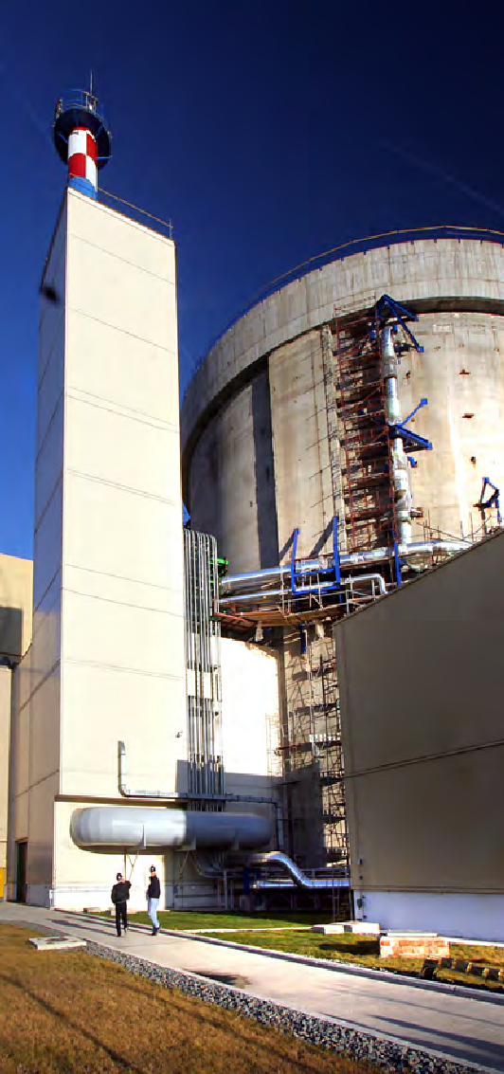
CADRUL DE CONTROL
Un cadru de control este o retea de mecanisme de control interne si proceduri de testare menite sa asigure managerii ca anumite riscuri sunt diminuate si controlate in mod adecvat. Un asemenea Cadru de Control al Conformitatii este implementat pentru testarea independenta si continua a eficacitatii tuturor elementelor Programului de Conformitate al SNN:
Abordare descendenta - Aprobarea si Comunicarea Programului de Etica & Conformitate (E&C) de catre Management
Structura si organizarea de etica si conformitate - Adecvarea si disponibilitatea Resurselor E&C
Instruire si Comunicare - Materiale in Continua Evolutie
Parteneri de Afaceri - Verificari pe parcursul desfasurarii procedurilor de achizitie/vanzare, Monitorizare, evitare conflicte de interese
Oferte si Contracte - Revizuirea si Aprobarea Ofertelor aferente Proiectelor, Clauze de Conformitate
Cadouri si Ospitalitate / Donatii si Sponsorizari - Declaratii si Aprobari
Aspecte Financiare si de Conformitate - Rapoarte de Cheltuieli, Segregarea functiilor
Integrare cu Procesele Personalului - Verificari Generale, Actiuni Disciplinare
Programul de Etica si Conformitate - 2024

Slide 14
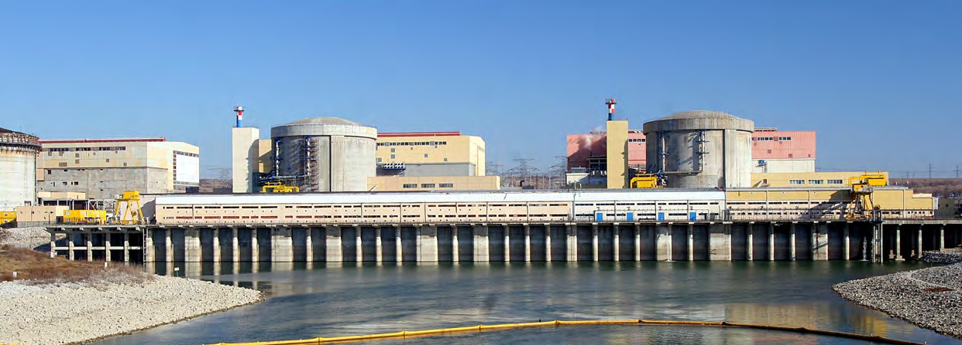
Codul nostru de Etica se aplica tuturor angajatilor
Comunicari externe: opiniile dvs. sunt personale si nu ar trebui sa implice SNN
Discriminarea si hartuirea sunt strict interzise
Violenta este strict interzisa
Relatii de rudenie: relatiile de raportare directe sunt strict interzise
Drogurile si alcoolul sunt strict interzise
Oferirea sau acceptarea mitei este strict interzisa
Cadouri si ospitalitate: nu trebuie sa oferiti sau sa primiti niciodata cadouri in bani
Platile de facilitare sunt strict interzise
Activele societatii:
utilizarea activelor SNN in scopuri personale este strict interzisa
Practici de mediu: trebuie sa aplicam practici de mediu solide
Informatiile personale ale angajatilor sunt protejate
Eficienta Programului este evaluata de responsabilii pe probleme de Conformitate si auditori interni/externi pe baza informatiilor legate de Indicatorii cheie de Performanta, evaluarea Partenerilor de afaceri, Masurile de Remediere si Instruirea Anti-coruptie.
Echipa noastra de investigare are responsabilitati distincte comparativ cu functia de audit intern.
Aceste activitati sunt coordonate de catre seful pe probleme de Etica si Conformitate, care isi asuma intreaga responsabilitate pentru conducerea procesului de investigare.
Programul de Etica si Conformitate - 2024

Slide 15
Reactie
Masurile de reactie sunt menite sa initieze actiuni corective si sa remedieze efectul abaterilor inregistrate.
Programul de Etica si Conformitate - 2024

Slide 16
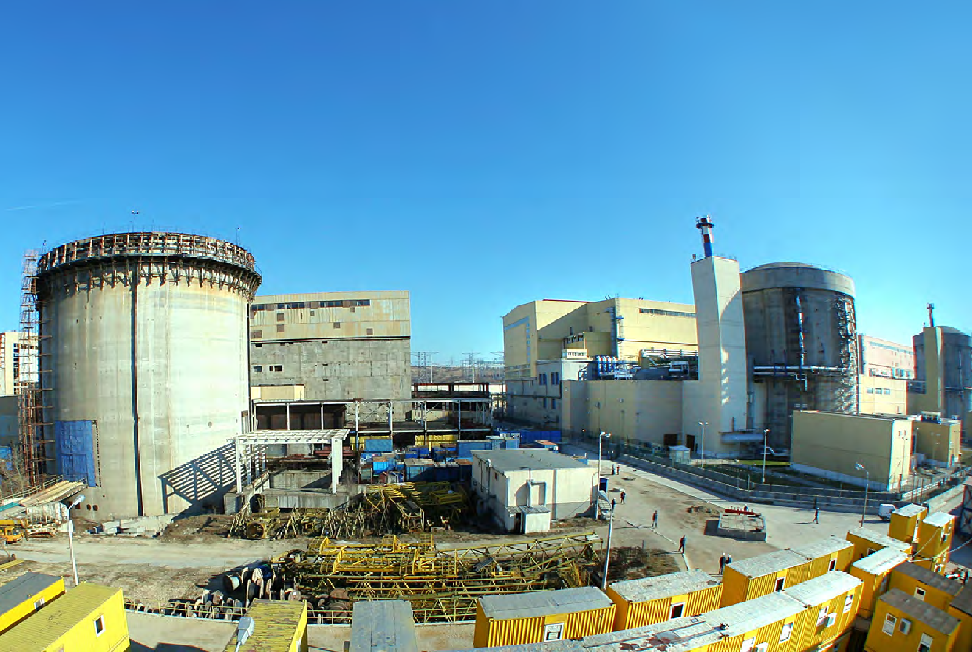
Consecintele abaterilor
Imbunatatirea proceselor
Canale libere de Comunicare
SNN aplica sanctiuni disciplinare cand sunt descoperite abateri.
Sanctiunile sunt corecte si aplicate rapid angajatilor, iar consecintele sunt impartiale, respectiv indiferent de functia ocupata in cadrul companiei sau performantele sale anterioare.
Dupa examinarea atenta a cauzelor principale ale oricarei incalcari de procedura rezultata in urma aplicarii mecanismelor noastre de control, realizam actiuni de remediere pentru a le imbunatati si preveni recurenta.
Aceasta metoda ne permite sa diminuam riscurile si sa ne consolidam mecanismele de control.
Am furnizat angajatilor diverse canale pentru raportarea oricarei abateri suspectate sau pentru solicitarea recomandarilor.
Aceste canale permit angajatilor sa raporteze potentiale incalcari ale procedurilor de etica si conformitate sau ale legii, fara teama de repercusiuni.
Programul de Etica si Conformitate - 2024

Slide 17
Echipa noastra
Structura de Etica si Conformitate este alcatuita din Serviciul Etica si Conformitate la Sediul Central, precum si responsabili privind conformitatea si consilieri de etica desemnati in cadrul Sucursalelor CNE si FCN. Responsabilitatile functiei includ dezvoltarea, implementarea si mentinerea unui Program de Etica si Conformitate cuprinzator, care are impact asupra tuturor activitatilor noastre si sprijina sectoarele de afaceri ale SNN.
Responsabilii pe probleme de Conformitate sunt desemnati pentru fiecare Sucursala SNN. Toti angajatii sunt incurajati sa adreseze intrebari cu privire la interpretarea sau aplicarea politicilor de conformitate in mod direct catre Responsabilul pe probleme de Conformitate. Relatia apropiata si de incredere dintre Responsabilii pe probleme de Conformitate si angajatii SNN reprezinta baza succesului Programului nostru.
Toti Responsabilii de Conformitate raporteaza in cele din urma catre seful Serviciului Etica si Conformitate, iar acesta Directorului General Adjunct al SNN, astfel asigurand independenta reala a functiei de Conformitate. De asemenea, seful Serviciului Etica si Conformitate raporteaza periodic Comitetului Consultativ de Audit, avand astfel o linie directa si catre Consiliul de Administratie.
Programul de Etica si Conformitate - 2024

Slide 18
Spuneti-ne
Intrebati-ne
Despre incalcari si plangeri privind orice incalcare a codului nostru sau legilor aplicabile - este datoria dvs.!
Canale de raportare:
Supervizorul dvs. nemijlocit
Conducerea compartimentului de Resurse Umane al Sucursalei dvs
Consilierul de etica
Serviciul Etica si Conformitate sau reprezentantul privind conformitatea de la nivelul sucursalelor
Compartimentele Juridice
Audit Intern si Antifrauda
Rubrica de pe intranet si website-ul SNN, avertizor de integritate
sesizari@nuclearelectrica.ro
Orice intrebare sau solicitare, recomandare privind sprijinirea conformitatii si integritatii in activitatile noastre de afaceri, puteti sa o adresati la Serviciul Etica si Conformitate.
conformitate@ nuclearelectrica.ro
Programul de Etica si Conformitate - 2024

Slide 19
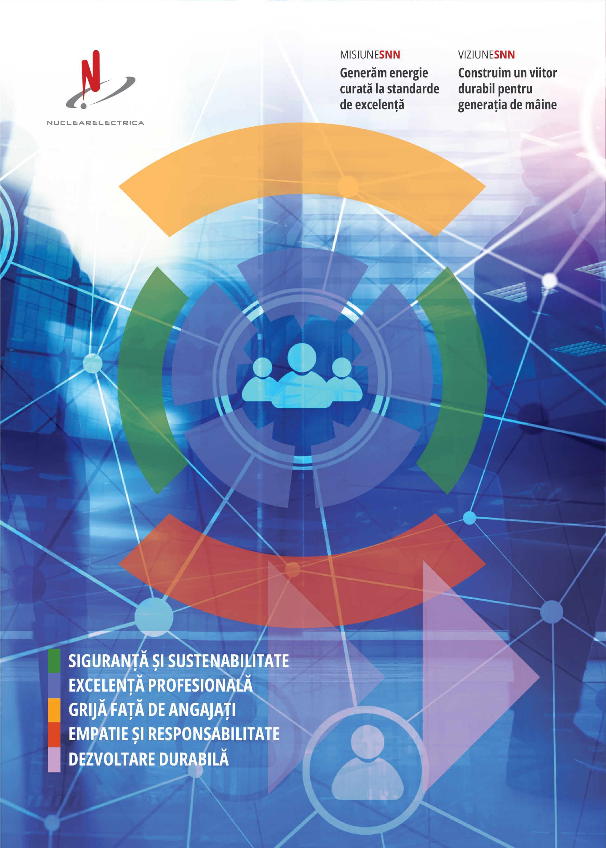
© S. N. Nuclearelectrica S.A. 2024

